Slide 1
B → D K* 崩壊分岐比の研究
東北大学 根岸健太郎
Notes:
B to D K*0 崩壊分岐比の研究について、東北大学、根岸が発表します。

Slide 2
目次
序論
Belle 実験
CP非保存角φ₃
B⁰ → D⁰ K*⁰ 崩壊分岐比の測定
再構成
バックグラウンドの抑制
崩壊分岐比の測定
系統誤差
まとめ
Notes:
まずは、発表の流れですが、最初に序論としましてBelle実験について、と、CP非保存角について簡単な説明、
後半は自分が解析を行ったモードにかんして、具体的に自分が解析で実際に行った事について発表し、
最後にこんにちまでの自分の解析の結論と発表して行きます。

Slide 3
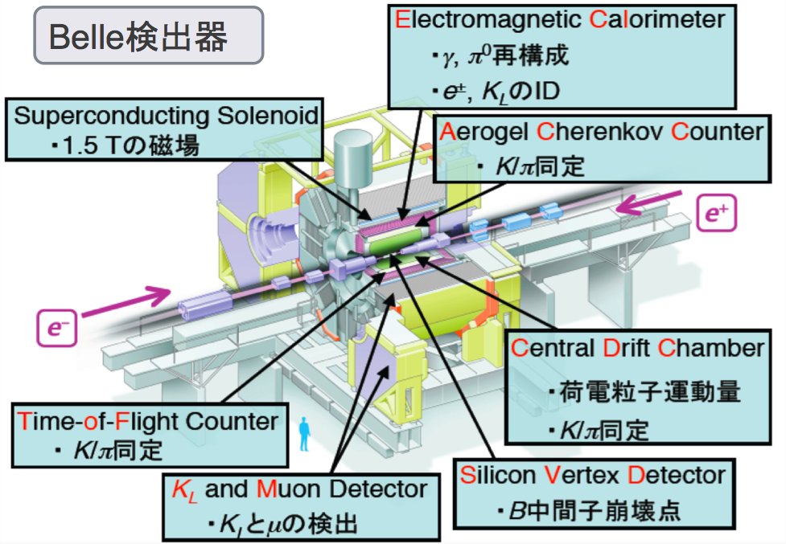
Belle 実験
約400人 (55機関 14ヶ国) による共同研究。
積分ルミノシティ ~ 1000/fb （うち710.5/fbがY(4S)）
(ピークルミノシティ 21.1/nb/sec)
Belle 検出器
3.5 GeV
重心系 : 10.58 GeV
(Υ(4S)レゾナンス)
8.0 GeV
Notes:
Belle 実験とはつくばの高エネルギー加速器研究機構のなかで行われている電子陽電子衝突型の実験で、積分ルミノシティでは世界最強の１アトバーンのデータを持ち、
この中で、771フェムトバーンがウプシロン4Sのデータに当たり、今解析ではその771フェムトバーン全てのデータを利用しています。
左の図は、KEKB加速器の見取り図で、こちらがしゅう長3kmのビームリングにあたり、
電子、陽電子衝突点の周りには、右の図の様にBelle検出器が置かれています、この図は断面図になっていて、様々なサブ検出器から成っている事が解ります。

Slide 4
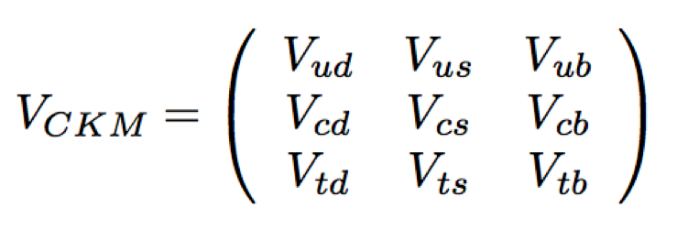
CP非保存角φ₃
CKM(カビボ・小林・益川)行列
アップタイプクォークとダウンタイプクォークがWボゾンと相互作用する
クォークとWボゾンとの結合の混合に関わるユニタリ行列
U = (u, c, t)
D = (d, s, b)
U_{L}, D_{L} : 左巻き成分
0 0
0 1 0
0 0 1
†
V_{CKM}V_{CKM} =
_
各成分が複素数なので、この等式から複素平面上に三角形がかける
Notes:
次に、CP非保存角phi3についてですが、まずは、こちらは弱い力の相互作用のラグランジアンの中にあり、クォ−クとWの結合の混合に関わるCKM行列で。
このCKM行列はユニタリ三角形となるので、ユニタリ条件の一成分に着目すると、このように、
複素平面上に三角形を描き、これをユニタリティ三角形と呼び、こちらの角がphi3です。
式に表すとこちらの様になります。

Slide 5
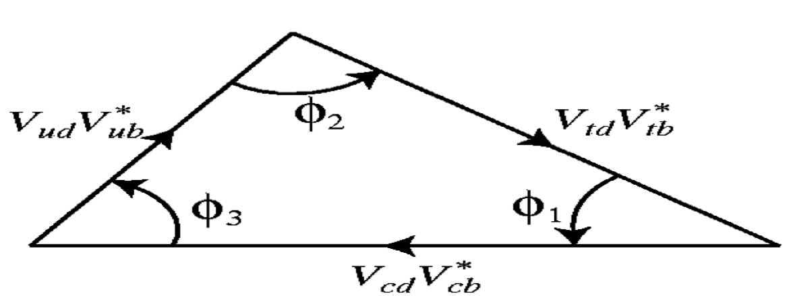
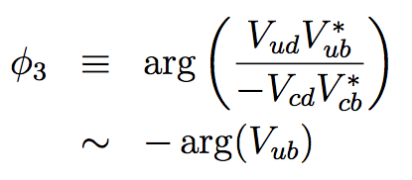
ユニタリティ三角形
ユニタリティ三角形とCP非保存角φ₃
φ₁ = (21.1 ± 0.9)˚
φ₂ = (88.4 )˚
φ₃ = (70 )˚
+ 5.6
- 4.9
+ 27
- 29
φ₃が最も精度が悪い
精度の向上が望まれる
b → u遷移のあるモードで観測する事になる

Slide 6
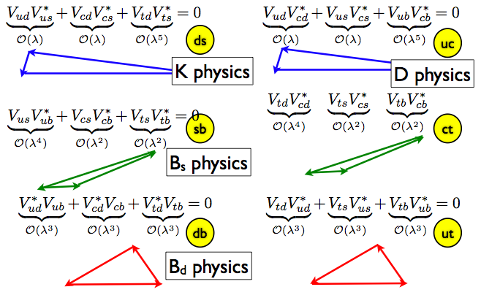
ユニタリティ三角形その他
勿論、他の列をとってきても(Bを使わない)
三角形は書けます
(CKM行列の各成分が複素数たりうるので)
Vub, Vtd成分に複素位相を出来るだけ押し込めてるので、三角形が潰れる事になります。
潰れてる
→ 各角度は小さい
→ 測定が難しい

Slide 7
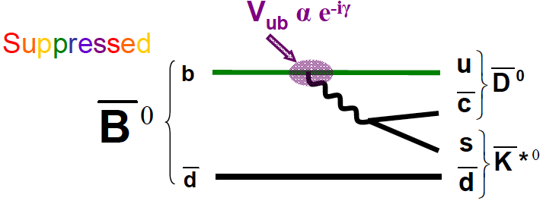
研究動機
D = D⁰ , D⁰
B⁰→D K*⁰
*
経路A
経路B
→ f
→ f
→ f
V_{cb}*
c
Vus
Vcs
d
d
d
d
2 : 1 (アンプリチュード比)
_
f ≠ f
経路A,Bの二つの経路を含むB⁰→D K*⁰ 崩壊を使い、
φ₃ の情報を得る事が出来る。
K*⁰ の崩壊にはK⁺ π⁻ を使用する事で、
B中間子のフレーバーが解る (B⁰ B⁰ タグ)。
Charged Bのφ₃測定で使用するADS法をNeutoral Bで応用した様な方法で測定する。
本研究では f = K⁺ π⁻ を使用。
_
Notes:
B to D K*0 崩壊についてのモチベーションとして、
この崩壊ではD0, D0barが同じ終状態の粒子に崩壊する二つの経路を含み、
この崩壊がphi3の情報を得るために使えます。
こちらのVub*が含まれる事からphi3の情報が入って来る事に成ります。
B0のフレーバーはK*0にK+ pi-を用いいる事で解る事になります。
こちらの式で表されるRADSを求める事によって、phi3を決める事が出来ます。
(RADSはB崩壊の振幅比、強い相互作用の位相で表されます。

Slide 8
φ₃測定基本概念 (ADS method の様なもの)
_
_
_
γ = φ₃
_
_
B⁰ → [K⁻ π⁺]D⁰ K*⁰
B⁰ → [K⁻ π⁺]D_{fav} K*⁰
B⁰ → [K⁺ π⁻]D_{fav} K*⁰
B⁰ → [K⁺ π⁻]D⁰ K*⁰
_
_
B⁰ → [K⁺ π⁻]D⁰ K*⁰
B⁰ → [K⁻ π⁺]D⁰ K*⁰
_
直接測るのはコレ

Slide 9
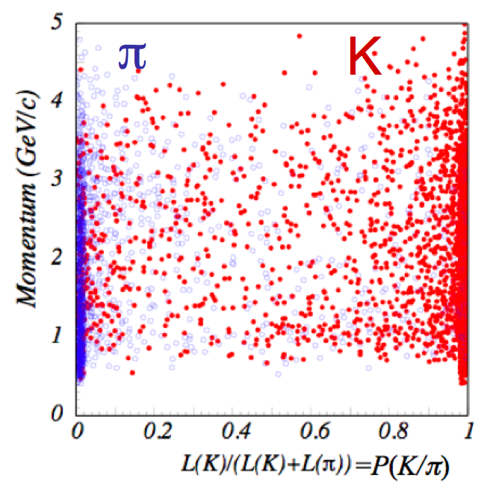
Particle ID
(K/π ID)
エネルギー損失
光電子数
運動量
飛行時間
Notes:
崩壊の再構成について、
本解析の崩壊の終状態の粒子は全てK piで、このK、piを同定するためには、
エネルギー損失、チェレンコフ光、飛行時間の情報からKとpiを同定しています。
また、DK*の再構成では組んだKpiの不変質量にこの様な要求をかけています。
ここで、3 sigmaのsigmaとはシグナルMCより求めた分布をガウシアンを想定し、この幅sigmaを取ってきたものです。
1 Ganma はK*0の分布の半値全幅の値以内のものを使います。
B中間子の再構成では、二つの運動学的変数を用いるのですが、
まずはMbcこれはこのような式で表せ、再構成されたB中間子の不変質量に当たる変数で、これも同様に3sigma以内のものを扱います。
また、変数のもう一つが、Delta_Eで、もし、きちんとシグナル事象がシグナルとして再構成が成功した時に~ 0GeV

Slide 10
B → D⁰ K*⁰崩壊の再構成
PDGの値
M_{D0} = 1.865 GeV
M_{K∗0} = 0.896 GeV
M_{B0} = 5.279 GeV
K±/π± 同定
前述
D⁰, K*⁰中間子の再構成
D⁰ : |M_{Kπ} – M_{D0}| < 0.015 GeV (± 3 σ)
K*⁰ : |M_{Kπ} – M_{K*0}| < 0.050 GeV (± 1 Γ)
B⁰中間子の再構成
|M_{bc} – M_{B0}| < 0.008 GeV (± 3 σ)
ΔE 分布をフィットする
,
Notes:
崩壊の再構成について、
本解析の崩壊の終状態の粒子は全てK piで、このK、piを同定するためには、
エネルギー損失、チェレンコフ光、飛行時間の情報からKとpiを同定しています。
また、DK*の再構成では組んだKpiの不変質量にこの様な要求をかけています。
ここで、3 sigmaのsigmaとはシグナルMCより求めた分布をガウシアンを想定し、この幅sigmaを取ってきたものです。
1 Ganma はK*0の分布の半値全幅の値以内のものを使います。
B中間子の再構成では、二つの運動学的変数を用いるのですが、
まずはMbcこれはこのような式で表せ、再構成されたB中間子の不変質量に当たる変数で、これも同様に3sigma以内のものを扱います。
また、変数のもう一つが、Delta_Eで、もし、きちんとシグナル事象がシグナルとして再構成が成功した時に~ 0GeV

Slide 11
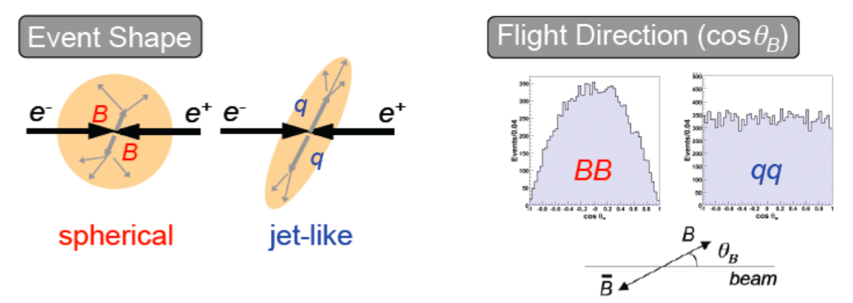
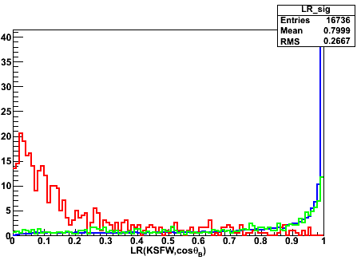
qq バックグラウンドの抑制
_
_
_
qq バックグラウンド : e⁺ e⁻ → qq (q = (u,d,s,c))
BB バックグラウンド : B → XY
崩壊の幾何学的な形、B中間子の飛行方向
_
青 : シグナル
緑 : BB バックグラウンド
赤 : qq バックグラウンド
_
Event
_
Signal と Backgroundで
分布の違いからよく分離出来ている
11
LR(KSFW, cosθ_{B})
Notes:
再構成された崩壊から、次はバックグラウンドを抑制します。
まずは、qqバックグラウンドの抑制ですが、ここで、qqバックグラウンドとは、電子陽電子衝突から、目的のY(4S)が出来ずに、
udscと言ったクォークが対生成されるイベントの事で、
他にBBバックグラウンドという崩壊はBは出来ているが、Bから目的の崩壊以外の崩壊をしている事象です。
まずは、こういったqqバックグラウンドは崩壊の幾何学的な形、B中間子の飛来方向の分布が異なります。
この違いから、ライクリフッド比の分布を得て、シグにフィカンスが大きくなる所でイベントをカットします。

Slide 12
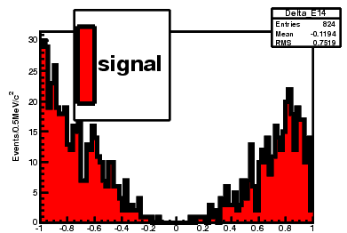
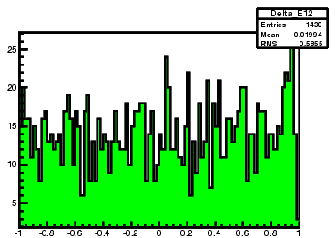
qq バックグラウンドの抑制 (続き)
_
K
K*⁰ ヘリシティ角
|cosθ_{K*0}| > 0.3
Signal : cos²θ_{K*0}
qq バックグラウンド : ~ flat
D⁻ K⁺, D⁻ π⁺ 崩壊の抑制
|M_{KKπ,Kππ} - 1.87 GeV| > 0.025 GeV
P_{K*0}
θ_{K*0}
_
π
cosθ_{K*0}
cosθ_{K*0}
_
BB バックグラウンドの抑制
例) D⁻[K⁻ π⁺ π⁻] K⁻
シグナルと同じ
終状態を作り得る。
Charged D mass
Notes:
それ以外にも、K*0のヘリシティ角という変数があり、これは、(Bの静止系での)K*0の持つ運動量と(K*0の静止系での)Kの運動量の成す角の事で、
シグナルであればcos^2thetaの分布を示し、qqバックグラウンドではほぼフラットになります。
ここで、シグナルのあまり入って来ない、絶対値が0に近い方をカットで落とします。
次に、BBバックグラウンドの抑制ですが、まずはDK,Dpi崩壊について抑制します、この崩壊はdelta_E分布にシグナルと同様~0付近にピークを持ち得ます。
この例のようにシグナルと同じ終状態を作るからです。そのため、KkpiもしくはKpipiの不変質量を取り、Dの質量と近い場合にカットをかけて落とします。

Slide 13
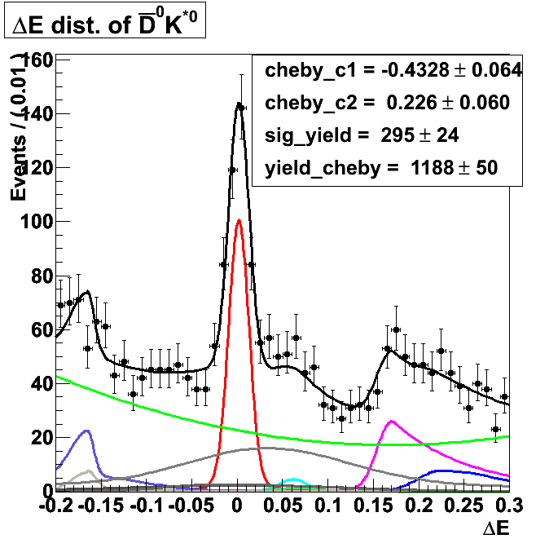
BB バックグラウンド
_
MC を用い、バックグラウンドの分布関数を決定
実データの2倍の統計でフィット
黒 : 和
Signal : Double Gaussian
D⁰ K⁺ (Yield floated.)
D ρ⁰
D*₂⁻ π⁺
D*⁰ K*⁰
D⁰ K*⁰ π⁺
D⁰ K*⁺
D*⁻ K⁺
D⁰ ρ⁺
D*⁻ π⁺
D*⁰ K⁺
D⁻ π⁺
D*⁰ ρ⁰
qq
バックグラウンド
その他
_
Peaking
バックグラウンド
: MCから固定
_
All
_
Signal
_
combinatorial
Underlying
_
Underlying
バックグラウンド
: MCから固定
_
_
_
Combinatorial
バックグラウンド
: 2nd Chebychev (Floated.)
Notes:
次に、Delta_E分布を見た時に、入ってくるバックグラウンドそれぞれについてを、MCを用い、バックグラウンドの分布関数を決定します。
こちらがMCでのdelta_E分布になります、赤がシグナルで、ダブルガウシアンを仮定し、大きさをフィットします。
緑がコンビナトリアルバックグラウンドで、カタチと大きさをフィットしています。
また、こちらがアンダーレイイングバックグラウンドでこれら、delta_E分布において、ブロードな分布するものをイッショクタにして、こちらを固定。
また、peakingしている様なこれらのモードに関してはそれぞれモード毎に分布関数を決定し固定してあります。

Slide 14
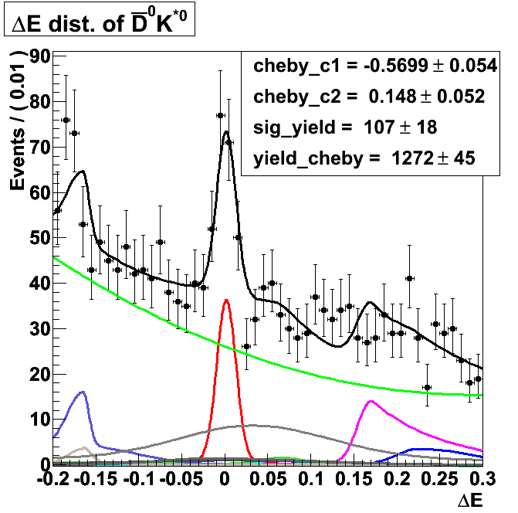
実データのΔE フィット
Br =
# sig : シグナル Yield
= 107 ± 18
Br_{subdecay}
= Br(D⁰ → K⁻ π⁺) x Br(K*⁰ → K⁺ π⁻)
ε : 検出効率
# BB : 全BBペア数
= (772 ± 11) million
Br (B⁰ → D⁰ K*⁰) = (3.86 ± 0.64) x 10⁻⁵
PDG 2009の値 (4.2 ± 0.6) x 10⁻⁵
標準偏差 – 0.3 σ ←よい一致
# sig
_
Br_{subdecay} x ε x # BB
_
_
_
Notes:
先ほどの方法同様に実でーたについてdelta_eフィットし、崩壊分岐比を求めます。結果はこちらで、シグナルの大きさ、イールドが107+/-18という結果をえました。
こちらが、崩壊分岐比の式になります。
ここから、得られた結果より、崩壊分岐比が求まり、これがPDG2009の値から標準偏差が-0.3sigmaとよい一致を示しています。
また、中心値、統計誤差の他に、系統誤差も見積もりました。

Slide 15
系統誤差
系統誤差の見積もり
トラックあたり Efficiency : 2.0 % (1.0 % [/track])
K/π 同定の Efficiency : 1.4 %
シグナルMC再構成検出効率の統計誤差 : 0.8 %
バックグラウンド分布関数の Shape Parameterization : (+3.46, -4.50) %
シグナル分布関数の Parameterization : (+0.59, -0.76) %
Br(D ‐> Kπ) の不確定性 : 1.3 % (← PDG 2009の値)
使用したデータのBB ペア数の誤差 : 1.4 %
総和 : (+4.75, -5.57) %
Br (B⁰ → D⁰ K*⁰) = (3.86 ± 0.64 ) x 10⁻⁵
preliminary
_
統計誤差
系統誤差
+ 0.18
- 0.22
Notes:
まずは、どこに系統誤差が入って来るのか羅列します。
トラックあたりのEffから、一本のトラック当たり1.0%の誤差が入り、全体では2.0%
…
…
バックグラウンドの分布関数を決定する時にモード毎に固定させていたパラメータを１sigmaずつ＋とーに振ってから同様のフィットを繰り返し、この様な結果が得られました。
シグナルの分布関数に関しても、同様にして、こちらの結果になります。
…
…
これら足し上げるとこれこれこういった結果になります。
系統誤差も含め、本解析の結果として、B0 to D0bar K*0の崩壊分岐比がこのような値を得ました。

Slide 16
まとめ
B⁰ → D K*⁰ 崩壊は
φ₃ の決定に重要な崩壊モードの一つ。
B⁰ → D⁰ K*⁰ 崩壊の分岐比を得た。
Br = (3.86 ± 0.64 ) x 10^{-5 - preliminary}
(4.8 ± 0.5) x 10⁻⁵ Belle 2003 (85 M BBペア分)
(4.0 ± 0.7 ± 0.3) x 10⁻⁵ BaBar 2006 (226 M BBペア分)
今後、B⁰ → D⁰ K*⁰ 崩壊の崩壊分岐比も求めφ₃ 測定をしたい。
Neurobayes for qq suppression
Background studyの賜物
+ 0.18
- 0.22
_
+ 1.1
- 1.0
_
Notes:
最後に結論ですが、
B0 to D K*0崩壊はphi3の決定に重要なファクタの一つであり、また、phi3はユニタリティ三角形の角の中で、他の角程の精度が出ていないため、向上が望まれています。
また。B0 to D0bar K*0崩壊について、崩壊分岐比を得る事が出来ました。こちらが先ほどと同じですが結果です。
今後は…
以上で発表を終わりにします。ありがとうございました

Slide 18
系統誤差
Mode | PDG *10⁻⁵ | DECAY.DEC*10⁻⁵ | Yield | Syst. Err.[%]
D⁰ K*⁰ | 4.2 ± 0.6 | 4.8 | 912 ± 42 | (+0.59, -0.76)
D⁰ π⁺ | 448 ± 15 | 491 | 251 ± 16 | +0.73, -0.68
D⁰ K⁺ | 40.2 ± 2.1 | 37 | 720 ± 27 | +1.05, -0.60
D⁰b ρ⁰ | 32 ± 5 | 29 | 60.0 ± 7.7 | +0.04, -0.09
D⁰ ρ⁰ | * | 29
D*₂⁻ π+ | 210 ± 100 | 85 | 38.0 ± 6.2 | +0.29, -0.44
D*⁰ K*⁰ | < 6.9 | 4.8 | 339 ± 18 | +0.25, -2.20
D⁰ K*⁰ π⁺ | * | * | 78.8 ± 2.6 | +0.01, -0.10
D⁰ K*⁺ | 53 ± 4 | 63 | 197 ± 14 | +0.38, -0.54
D*⁻ K⁺ | 21.4 ± 1.6 | 20 | 174 ± 13 | +0.50, -0.76
D⁰ ρ⁺ | 1340 ± 180 | 1340 | 1240 ± 35 | +3.14, -3.68
D*⁻ π⁺ | 680 ± 90 | 460
D*⁰ K⁺ | 41.6 ± 3.3 | 36
D⁻ π⁺ | 268 ± 13 | 287
D*⁰ ρ⁰ | < 51 | 29
Sum |  |  |  | +3.46, -4.50

Slide 19
B → D⁰ K*⁰崩壊
本研究では f = K⁺ π⁻ を使用。
D⁰からの寄与が小さいため、B⁰ → D⁰ K*⁰ 崩壊の分岐比を測定する事とほぼ同値。
本報告では、B⁰ → D⁰ K*⁰, について発表する。
R_{ADS}を求めるために必要
_
_
Notes:
また、本研究ではDの終状態はK+ pi-を使用、
また、D0からの干渉が小さいためにこのモードの崩壊分岐比を測定する事はB0 to D0 bar K*0の崩壊分岐比を測定する事とほぼ同値になります。
本報告ではB to D0bar K*0について発表します、この崩壊はRADSを求める上で、分母に当たる部分で、
Phi3測定において非常に重要になります。

Slide 20
φ₃

Slide 21
本解析で扱う崩壊
D⁰
c
f = K⁺ π⁻
B⁰ → D⁰ K*⁰
D⁰ → K⁺ π⁻
K*⁰ → K⁺ π⁻ (B⁰, B⁰ タグ)
d
K*⁰
d
d
d
u
π⁻
d
d
W-
d
π⁻
u
c
s
K*⁰
D⁰
K⁺
u
K⁺
u
u
s
s
Br (D⁰ → K⁻ π⁺) = (3.89 ± 0.05) %
Br (K*⁰ → K⁺ π⁻) ~ 67 %

Slide 22
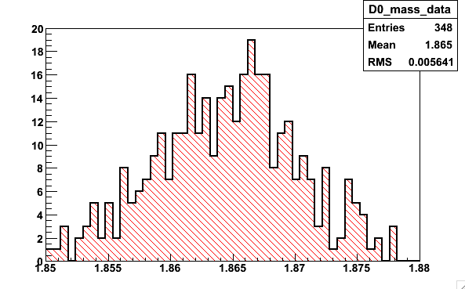
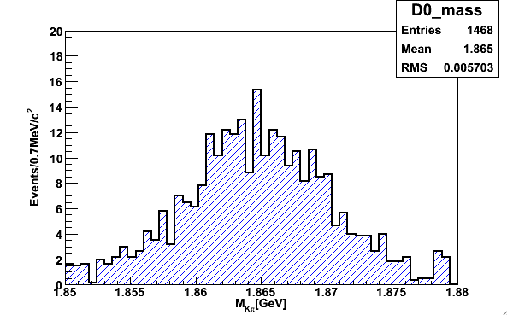
M_{Kπ} 不変質量分布 (D⁰)
左 : 実データ
右 : MC

Slide 23
Fit
PDF_{i}(ΔE_{i})=(1 - f_{pkg})*( f_{sig}*P_{sig}(ΔE_{i}) + (1 - f_{sig})*P_{bkg}(ΔE_{i}) )+f_{pkg}*P_{pkg}(ΔE_{i})
f_{pkg}...Peaking+Underlying BGの割合
P_{pkg}...Peaking+Underlying BGを合計した関数
f_{sig}...Peaking+Underlying BGを除いたΔE分布における、siginalの割合
P_{sig}...Peaking+Underlying BGを除いたΔE分布における、siginalの関数(DGaus)
P_{bkg}...Peaking+Underlying BGを除いたΔE分布における、combinatorialの関数(Cheby)
f_{pkg}とP_{pkg}、P_{sig}はMCより求めた値で固定され、あとはフリーです。
そして用いた方法がExtended likelihoodなので
ポアソン分布とLikelihood関数を掛けた以下になります。
Lを最大にするパラメータの値がフィット値になります。
ここで
Nobs...Observed event number
Nexp...Expected event number
Nexp=Nobs*integ{pdf}dE
Notes:
L=exp(-Nexp)Nexp^{Nobs}/Nobs! * Π_{i=1}^{Nobs}pdf_i

